Slide 1

基于社会网的合作算法设计与实现
答 辩 人：韩 雪
专 业：计算机技术
年 级：2013级
指导教师：刘 勇

Slide 2

目录｜Contents
点击添加文本
1
研究背景意义及主要研究内容
研究背景意义及主要研究内容
2
带有时间限制的社会网合作算法
点击添加文本
3
基于偏序任务的社会网合作算法
点击添加文本
4
总结
点击添加文本

Slide 3






1研究背景意义
社会网是由许多节点构成的一种社会结构，节点通常是指个人或组织，社会网代表各种社会关系，经由这些社会关系，把从偶然相识的泛泛之交到紧密结合的家庭关系的各种人们或组织串连起来，由一个或多个特定类型的关系相互依存。
节点代表个体
点击添加文本
点击添加文本
点击添加文本
点击添加文本
边代表两个个体间存在关系
边上的权值可表示关系强弱

Slide 4

1研究背景意义
点击添加文本
如何在信息化的社会网络中召集一组人员：
使得组内各成员关系良好
又能完成既定任务
成为一个很有实际意义的研究问题。
点击添加文本
点击添加文本
社会网合作问题
点击添加文本

Slide 5
1研究背景意义
Theodoros Lappas, Kun Liu, Evimaria Terzi. KDD2009-Finding a team of experts in social networks[C].
RarestFirst Algorithm
CoverSteiner Algorithm
EnhancedSteiner Algorithm
在随后的研究中，提出了基于地点、预算等因素的社会网合作问题；基于社团、稠密子图以及影响力的合作问题逐渐完善了此方向，使得社会网合作问题的应用更具实际意义
点击添加文本
点击添加文本
点击添加文本
点击添加文本

Slide 6


1主要研究问题
点击添加文本
时间限制
点击添加文本
偏序任务
带有 的社会网合作
基于 的社会网合作
点击添加文本
点击添加文本

Slide 7
目录｜Contents
点击添加文本
1
研究背景意义及主要研究内容
研究背景意义及主要研究内容
2
带有时间限制的社会网合作算法
点击添加文本
3
基于偏序任务的社会网合作算法
点击添加文本
4
总结
点击添加文本

Slide 8

2带有时间限制的社会网合作
点击添加文本
我这周没时间
这周三开会
我周三有时间
点击添加文本
点击添加文本
点击添加文本

Slide 9
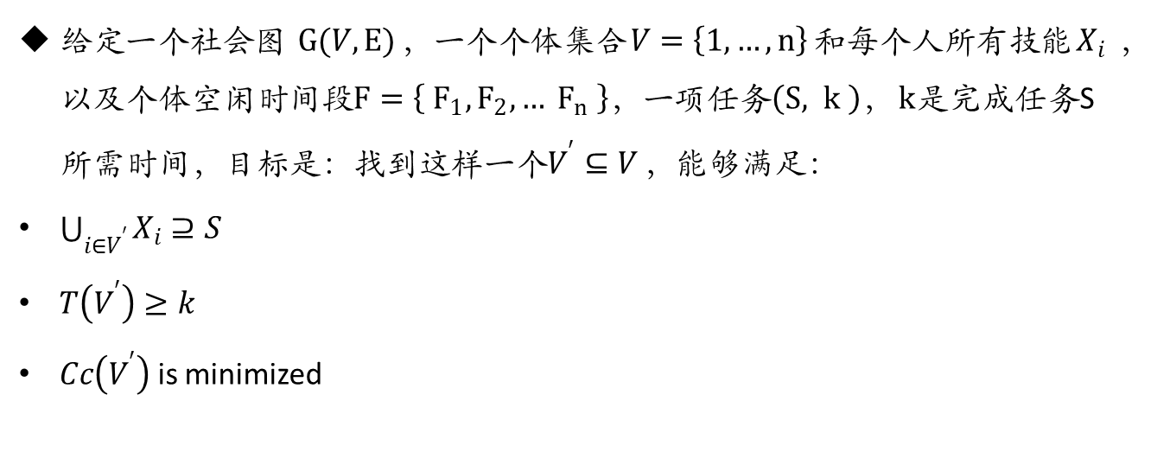
2带有时间限制的社会网合作
给定一个社会图 $G(V,E)$，一个个体集合$V=\left\{1,…,n\right\}$和每个人所有技能$X_{i}$，以及个体空闲时间段$F=\left\{ F_{1}, F_{2},… F_{n} \right\}$，一项任务$\left(S, k \right)$， $k$是完成任务S所需时间，目标是：找到这样一个$V^{′}⊆V$ ，能够满足：
$\bigcup_{i∈V^{′}}{X_{i}⊇S}$
$T\left(V^{′}\right)≥k$
$Cc\left(V^{′}\right)$ is minimized
点击添加文本
S={a1,a2,a3,a4} k=2
点击添加文本
点击添加文本
点击添加文本

Slide 10
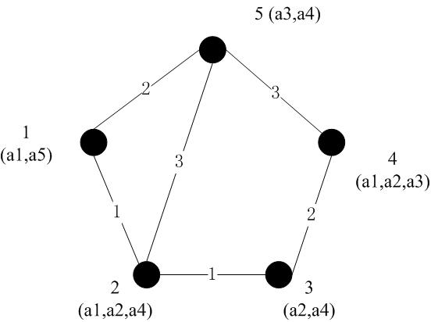
2带有时间限制的社会网合作
S={a1,a2,a3,a4} k=2
点击添加文本
点击添加文本
点击添加文本
点击添加文本

Slide 11
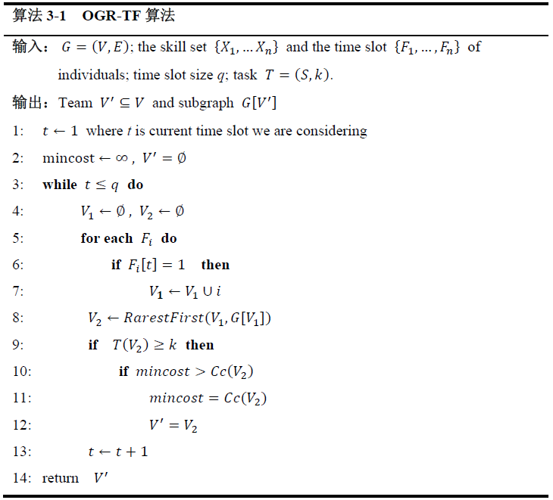
2带有时间限制的社会网合作
点击添加文本
点击添加文本
当数据量很大时，
逐次扫描每个时间
单位会很耗时！
点击添加文本
点击添加文本

Slide 12
2带有时间限制的社会网合作
技能裁剪策略
时间裁剪策略
点击添加文本
点击添加文本
点击添加文本
S={a1,a2,a3,a4} k=2
中心时间轴：ID为tk
点击添加文本

Slide 13
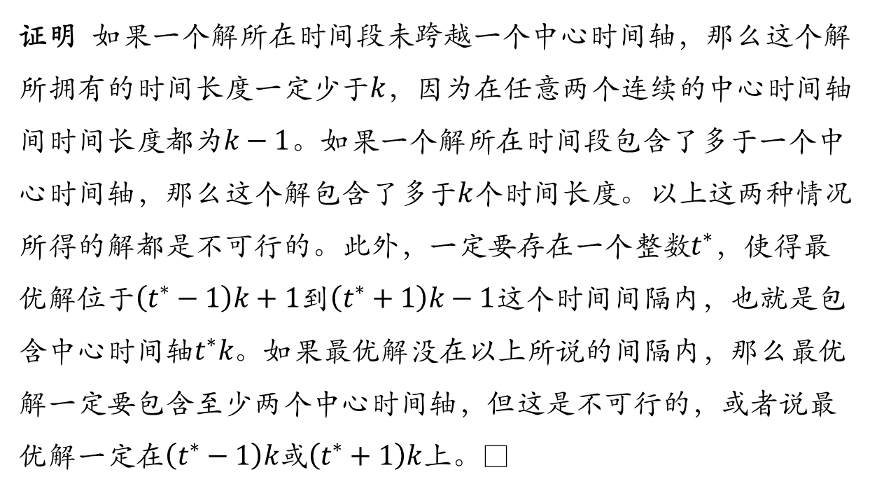
2带有时间限制的社会网合作
定理 任意一个可行解所在时间段都必须包含一个中心时间轴。
证明 如果一个解所在时间段未跨越一个中心时间轴，那么这个解所拥有的时间长度一定少于$k$，因为在任意两个连续的中心时间轴间时间长度都为$k−1$。如果一个解所在时间段包含了多于一个中心时间轴，那么这个解包含了多于$k$个时间长度。以上这两种情况所得的解都是不可行的。此外，一定要存在一个整数$t^{∗}$，使得最优解位于$\left(t^{∗}−1\right)k+1$到$\left(t^{∗}+1\right)k−1$这个时间间隔内，也就是包含中心时间轴$t^{∗}k$。如果最优解没在以上所说的间隔内，那么最优解一定要包含至少两个中心时间轴，但这是不可行的，或者说最优解一定在$\left(t^{∗}−1\right)k$或$\left(t^{∗}+1\right)k$上。□
点击添加文本
点击添加文本
点击添加文本
1 2 3 4 5 6 7 8 9 10
点击添加文本
k=2

Slide 14
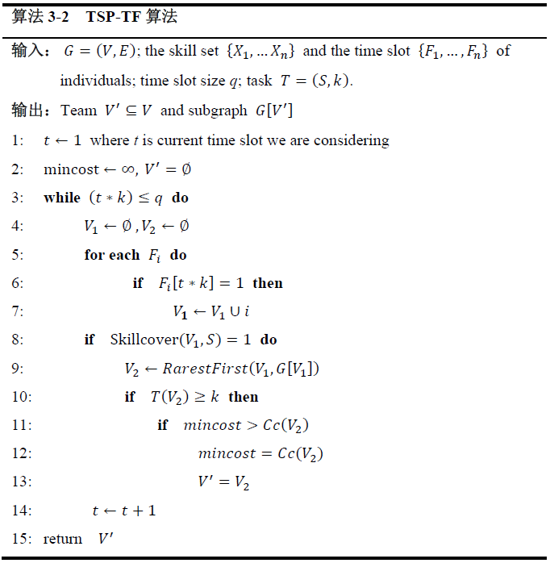
2带有时间限制的社会网合作
点击添加文本
点击添加文本
时间裁剪
技能裁剪
点击添加文本
带有时间裁剪和技能裁剪的算法比扩展的OGR-TF算法
快至少k倍！ k越大越明显！
点击添加文本

Slide 15
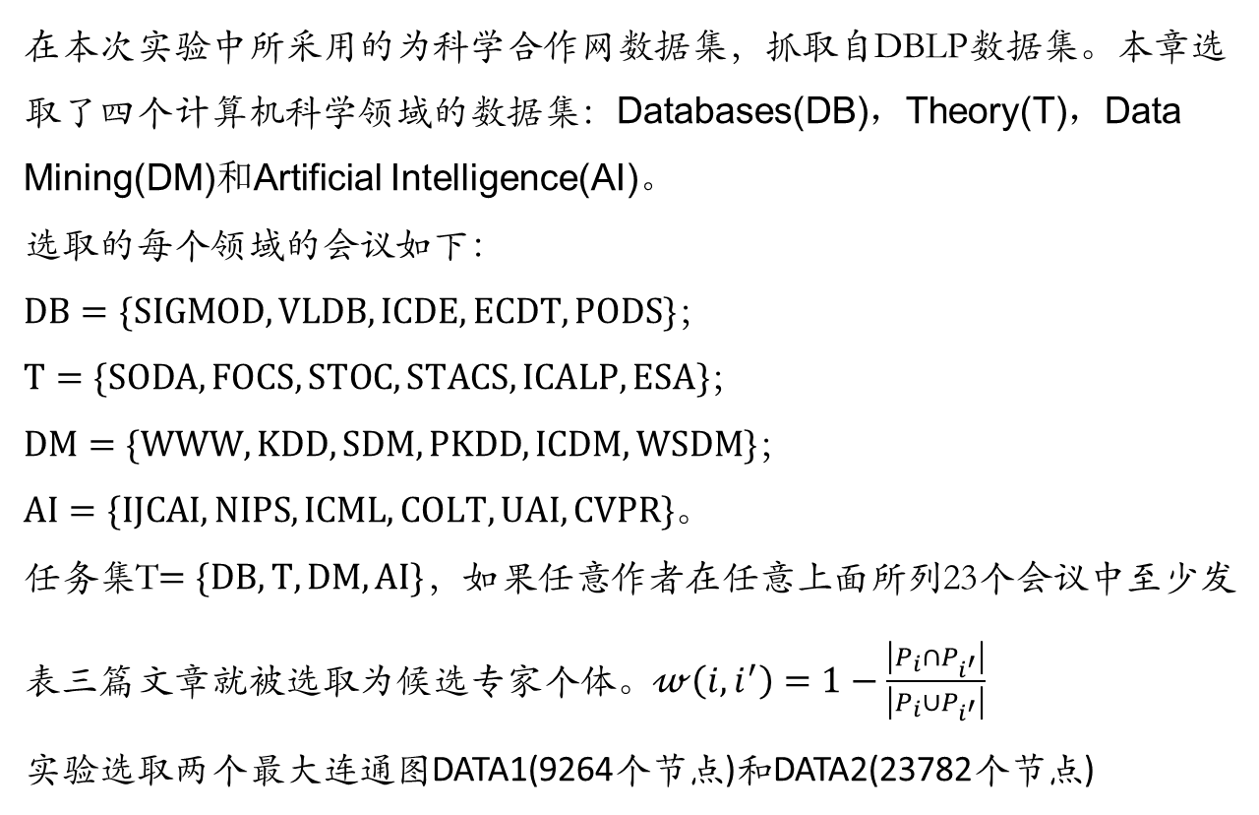
2带有时间限制的社会网合作
实验设置
在本次实验中所采用的为科学合作网数据集，抓取自DBLP数据集。本章选取了四个计算机科学领域的数据集：Databases(DB)，Theory(T)，Data Mining(DM)和Artificial Intelligence(AI)。
选取的每个领域的会议如下：
$DB=\{SIGMOD,VLDB,ICDE,ECDT,PODS\}$；$T=\{SODA,FOCS,STOC,STACS,ICALP,ESA\}$；$DM=\{WWW,KDD,SDM,PKDD,ICDM,WSDM\}$；
$AI=\{IJCAI,NIPS,ICML,COLT,UAI,CVPR\}$。
任务集T$=\{DB, T,DM, AI\}$，如果任意作者在任意上面所列23个会议中至少发表三篇文章就被选取为候选专家个体。$𝓌\left(i,i^{′}\right)=1−\frac{\left|P_{i}∩P_{i^{′}}\right|}{\left|P_{i}∪P_{i^{′}}\right|}$
实验选取两个最大连通图DATA1(9264个节点)和DATA2(23782个节点)
点击添加文本
点击添加文本
点击添加文本
点击添加文本

Slide 16
2带有时间限制的社会网合作
不同空闲时间段对合作网络影响
点击添加文本
点击添加文本
点击添加文本
q=10 k=2
点击添加文本

Slide 17
2带有时间限制的社会网合作
不同任务时间段对合作网络影响
不同时间段长度对合作网络影响
点击添加文本
点击添加文本
点击添加文本
Free_pnum=2000 q=12
Free_pnum=2000 k=5
点击添加文本

Slide 18
目录｜Contents
点击添加文本
1
研究背景意义及主要研究内容
研究背景意义及主要研究内容
2
带有时间限制的社会网合作算法
点击添加文本
3
基于偏序任务的社会网合作算法
点击添加文本
4
总结
点击添加文本

Slide 19




3基于偏序任务的社会网合作
点击添加文本
点击添加文本
任务预算
偏序任务
点击添加文本
交流代价
点击添加文本
完成时间

Slide 20

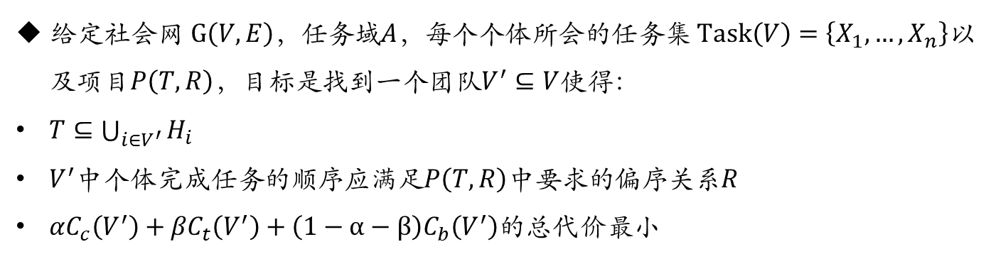

3基于偏序任务的社会网合作
给定社会网$G\left(V,E\right)$，任务域$A$，每个个体所会的任务集$Task\left(V\right)=\left\{X_{1},…,X_{n}\right\}$以及项目$P\left(T, R\right)$，目标是找到一个团队$V^{′}⊆V$使得：
$T⊆\bigcup_{i∈V^{′}}{H_{i}}$
$V^{′}$中个体完成任务的顺序应满足$P\left(T, R\right)$中要求的偏序关系$R$
${αC}_{c}\left(V^{′}\right)+{βC}_{t}\left(V^{′}\right)+{\left(1−α−β\right)C}_{b}\left(V^{′}\right)$的总代价最小
点击添加文本
点击添加文本
点击添加文本
$$G\left(V,E\right)$$
$$P\left(T, R\right)$$
点击添加文本

Slide 21
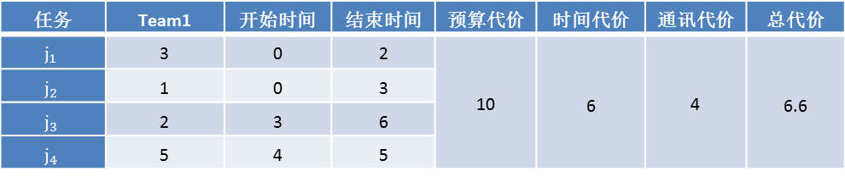
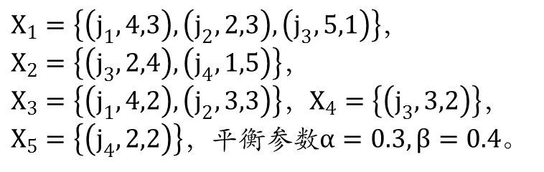
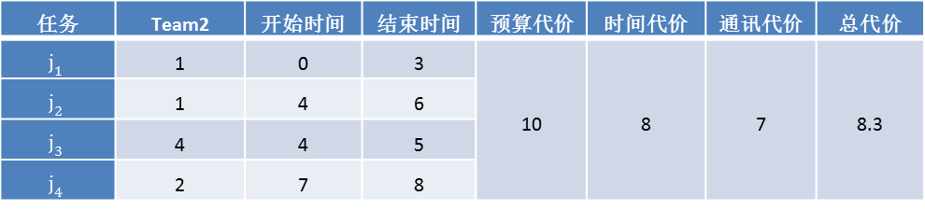
3基于偏序任务的社会网合作
(技能,薪资,时间)
$X_{1}=\left\{\left(j_{1},4,3\right),\left(j_{2},2,3\right),\left(j_{3},5,1\right)\right\}$，$X_{2}=\left\{\left(j_{3},2,4\right),\left(j_{4},1,5\right)\right\}$，$X_{3}=\left\{\left(j_{1},4,2\right),\left(j_{2},3,3\right)\right\}$，$X_{4}=\left\{\left(j_{3},3,2\right)\right\}$，$X_{5}=\left\{\left(j_{4},2,2\right)\right\}$，平衡参数$α=0.3,β=0.4$。
点击添加文本
任务 | Team1 | 开始时间 | 结束时间 | 预算代价 | 时间代价 | 通讯代价 | 总代价
$$j_{1}$$ | 3 | 0 | 2 | 10 | 6 | 4 | 6.6
$$j_{2}$$ | 1 | 0 | 3
$$j_{3}$$ | 2 | 3 | 6
$$j_{4}$$ | 5 | 4 | 5
点击添加文本
点击添加文本
任务 | Team2 | 开始时间 | 结束时间 | 预算代价 | 时间代价 | 通讯代价 | 总代价
$$j_{1}$$ | 1 | 0 | 3 | 10 | 8 | 7 | 8.3
$$j_{2}$$ | 1 | 4 | 6
$$j_{3}$$ | 4 | 4 | 5
$$j_{4}$$ | 2 | 7 | 8
点击添加文本

Slide 22
3基于偏序任务的社会网合作
HillClimbingTF算法
$${minC\left(V^{′}∪i^{∗}\right)=αC}_{c}\left(V^{′}∪i^{∗}\right)+{βC}_{t}\left(V^{′}∪i^{∗}\right)+{\left(1−α−β\right)C}_{b}\left(V^{′}∪i^{∗}\right)$$
点击添加文本
root
(u1,3)
(u2,4)
J1
J2
点击添加文本
(u1,u2,4)
(u1,u3,6)
J2
J3
J1
(u1,u2,u5,7)
(u1,u2,u6,8)
J3
J4
J2
J3
J4
点击添加文本
J4
J3
J4
J4
J3
点击添加文本
14 16 12 16 17

Slide 23
3基于偏序任务的社会网合作
HillClimbingTF_BBS算法
使用分支限界策略进行剪支，以优化算法
root
点击添加文本
J1
J2
J2
J3
J1
点击添加文本
J3
J4
J2
J3
J4
点击添加文本
J4
J3
J4
J4
J3
点击添加文本

Slide 24
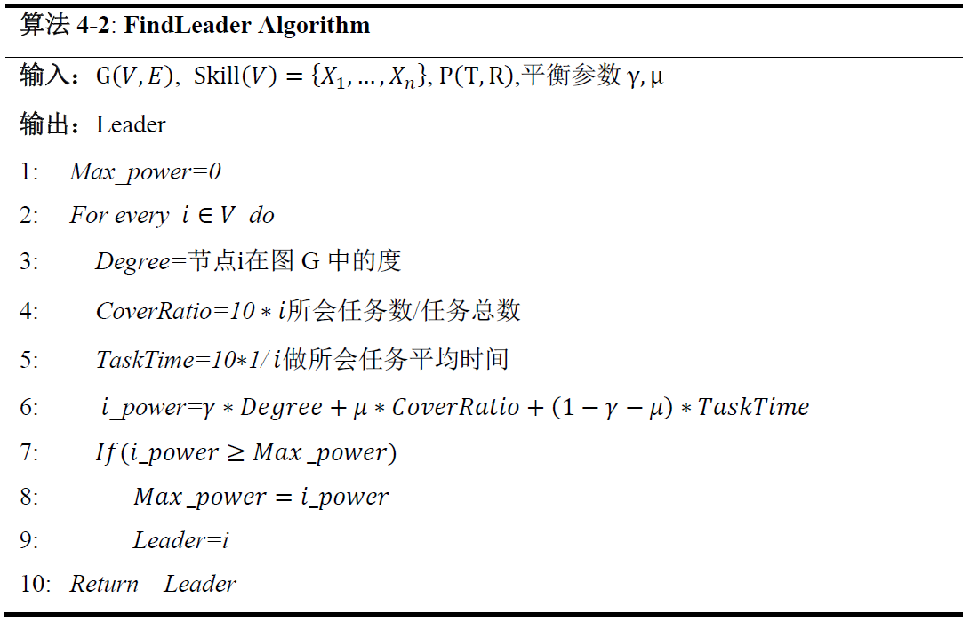
3基于偏序任务的社会网合作
HillClimbingTF_BBS算法
(1)该个体认识的成员相对较多，也就是图G中节点的度较大；
(2)所会技能对任务的覆盖率相对较大；
(3)完成所会技能的平均时间相对较短。
leader
点击添加文本
点击添加文本
点击添加文本
点击添加文本

Slide 25

3基于偏序任务的社会网合作
动态规划求解时间代价
定理4-2 可用动态规划方法计算偏序任务集的时间代价。
证明：设$L\left(u,v\right)$表示从结点u到结点v的最长路径长度。对于图中的加权图显然有下列等式成立。
$$L\left(S,T\right)=max\left\{0+L\left(j_{1},T\right),0+L\left(j_{2},T\right)\right\}$$
$$L\left(j_{1},T\right)=max\left\{1+L\left(j_{3},T\right),1+L\left(j_{4},T\right)\right\}$$
$L\left(j_{2},T\right)=max\left\{3+L\left(j_{4},T\right)\right\}$
容易验证在有向无环图中求从源点到终点的最长路径长度问题满足最优子结构，重叠子问题条件，因而可用动态规划进行求解。□
点击添加文本
点击添加文本
点击添加文本
点击添加文本

Slide 26
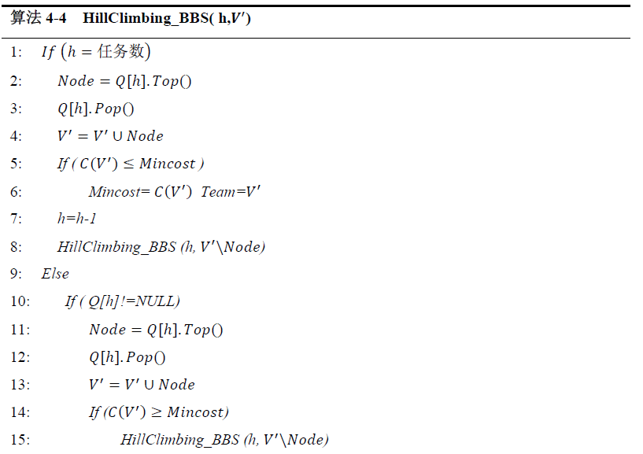
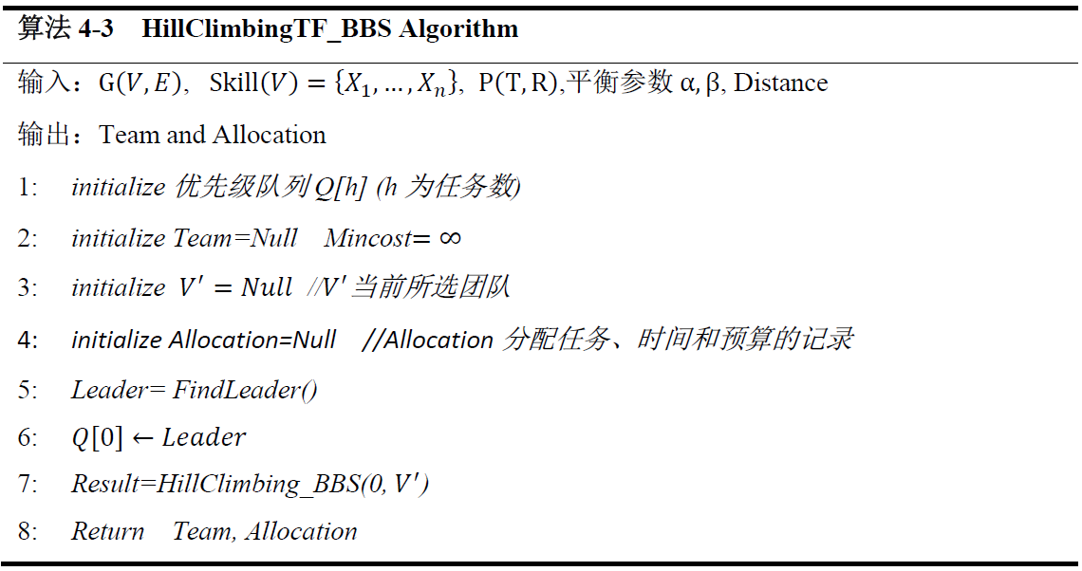
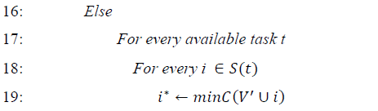
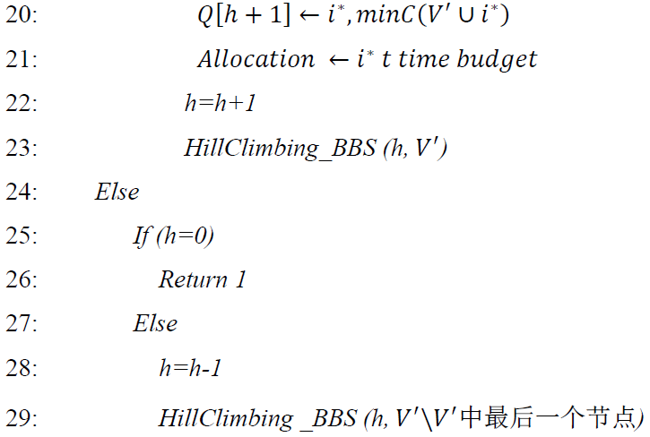
3基于偏序任务的社会网合作
HillClimbingTF_BBS算法
点击添加文本
点击添加文本
点击添加文本
点击添加文本

Slide 27
3基于偏序任务的社会网合作
实验设置
本次实验数据集与带有时间限制的社会网合作相同；
偏序任务集为模拟生成的有向无环图；
个体任务集合及完成各任务时间和薪资均由模拟生成；
边上权值、完成任务时间和薪资数值单位统一为1-10。
点击添加文本
点击添加文本
不同算法的比较
任务数对分项代价影响
点击添加文本
不同平衡参数对算法影响
实验设分支限界策略有效性验证
联机近似比
点击添加文本

Slide 28
3基于偏序任务的社会网合作
不同算法的比较
(1)CoverSteiner：在忽略偏序关系的基础上执行CoverSteiner算法求得通讯代价小的团队，将所得团队中的中间连接节点去掉，只保留完成任务的个体；再将处理后的团队根据任务偏序关系进行时间和薪资的分配，并计算总代价；
(2)BaseTime：只考虑时间因素求一个时间代价最小的团队，所获团队再计算总代价；
(3)BaseBudget：只考虑薪酬因素求一个预算代价最小的团队，所获团队再计算总代价。以上算法计算通讯代价都以最小生成树为衡量标准。
点击添加文本
点击添加文本
点击添加文本
点击添加文本

Slide 29
3基于偏序任务的社会网合作
任务数对分项代价影响
点击添加文本
点击添加文本
点击添加文本
点击添加文本

Slide 30
3基于偏序任务的社会网合作
不同平衡参数对算法影响
$${Total cost=αC}_{c}\left(V^{′}\right)+{βC}_{t}\left(V^{′}\right)+{\left(1−α−β\right)C}_{b}\left(V^{′}\right)$$
点击添加文本
交流代价
时间代价
点击添加文本
$$leader_{power}=μ∗Degree+γ∗CoverRation+(1−γ−μ)∗TaskTime$$
点击添加文本
领导节点任务覆盖
领导节点度
点击添加文本

Slide 31
3基于偏序任务的社会网合作
分支限界策略有效性验证
联机近似比
点击添加文本
点击添加文本
点击添加文本
点击添加文本
=1.65

Slide 32
目录｜Contents
点击添加文本
1
研究背景意义及主要研究内容
研究背景意义及主要研究内容
2
带有时间限制的社会网合作算法
点击添加文本
3
基于偏序任务的社会网合作算法
点击添加文本
4
总结
点击添加文本

Slide 33


4总结
提出带有时间限制的社会网合作问题
提出OGR-TF和TSP-TF算法
点击添加文本
点击添加文本
提出基于偏序任务的社会网合作问题
提出HillClimbing和HillClimbing_BBS算法
点击添加文本
点击添加文本

Slide 34
攻读硕士学位期间发表的学术论文
[1]Xue Han, Yong Liu, Xingkai Guo. Time constraint-based team formation in social networks[C]. Shenyang: DOI: 10.1109/MEC 2013 6885316. IEEE Conference publications. pp1600-1604.
[2]韩雪, 刘勇. 基于偏序任务的社会网合作算法研究[C]. NDBC2014会议录取被推荐至《小型微型计算机》期刊正刊发表.

Slide 35
Thank you
希望各位老师给出宝贵意见和建议！

